Slide 1
Seminário de Português Instrumental
Linguagens: Umonani e Linguagem do Moco (encrenca)
Grpo:
Arthur Angelo
Cauã Soares
Gabriel Tosta
Marco Antonio
Victor Hugo
Slide 1

Slide 2
Sumário
1. Introdução
2. Língua Umonani
3. Linguagem do Moco (encrenca)
4. Conclusão
Slide 2

Slide 3
Introdução
• Este seminário apresenta um estudo entre duas linguagens distintas
• Umonani: A língua a se tornar ideal segundo Jairo Galindo
• Linguagem do Moco (encrenca): Expressão linguística brasileira
• Metodologia: Pesquisa bibliográfica, análise de registros históricos e exemplos multimídia
Fonte: Elaborado pelos autores com base nas pesquisas realizadas.
Slide 3

Slide 4
Língua Umonani
Arthur
Origem, falantes e características
Origem:
Origem:
A “Língua Ideal” Umonani é uma proposta experimental, com origem na tese de doutorado de Jairo Galindo, intitulada:
Análise Contrastiva Sincrônica do Sistema Fonológico do Português do Brasil e do Castelhano da Colômbia (1995).
Sendo assim também, automaticamente, artificial, pois ela foi criada com o propósito de substituir o português, e não sendo aplicada de forma natural com o decorrer do tempo.
Fonte: Livro: A Língua Ideal e La Lengua Ideal - Jairo Galindo
Slide 4

Slide 5
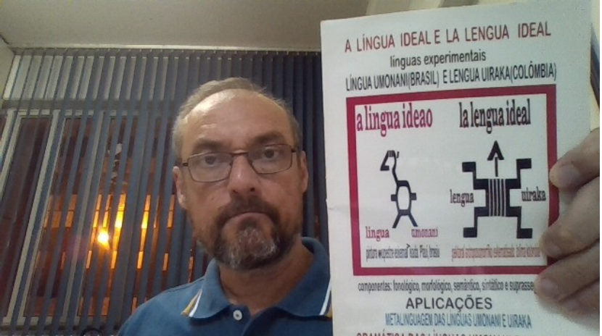
Origem da Língua Umonani
Arthur
• Região geográfica: Indefinido, mas provavelmente todo o Brasil.
• Data aproximada: O estudo de Jairo é de 1995.
• A origem do termo umonani, vem do da Língua Tupi, seu significado é mistura.
registro do livro: A Língua Ideal e La Lengua Ideal, material base para essa pesquisa
Fonte: Livro: A Língua Ideal e La Lengua Ideal - Jairo Galindo
Slide 5

Slide 6
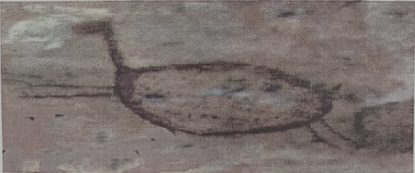
Amostras Registradas - Umonani
Arthur
Figura representativa da Língua Umonani de acordo com o livro.
Fonte: Livro: A Língua Ideal e La Lengua Ideal - Jairo Galindo
Slide 8

Slide 7
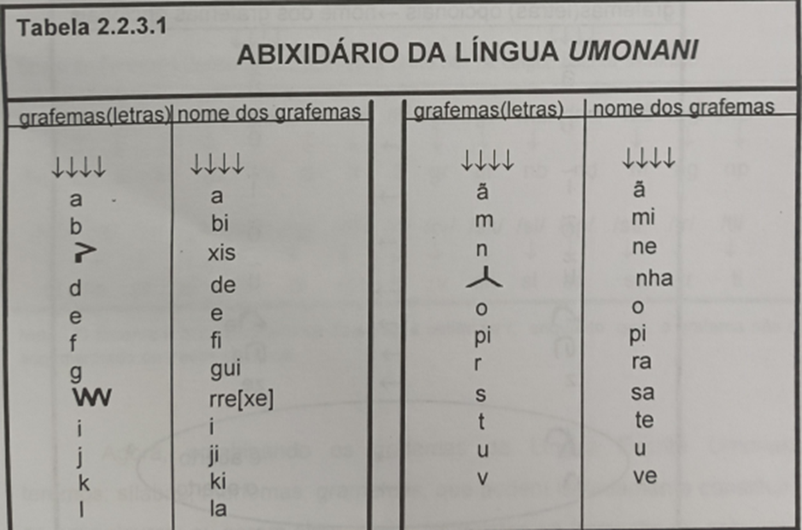
Sistema Gráfico - Umonani
Victor
• Feito com a intenção de ser uma língua ideal, que mais se aproxima sua forma escrita da forma oral.
• A mesma possui um alfabeto próprio, que é feito por algumas variações e acréscimos ao alfabeto da língua portuguesa padrão.
Fonte: Livro: A Língua Ideal e La Lengua Ideal - Jairo Galindo
Slide 7

Slide 8
Sistema Gráfico - Umonani
Victor
Exemplos de palavras da linguagem Umonani:
casamento -> kasamento
sexta-feita -> sestafera
quadro -> kuadro
bolsa -> bousa
quinze -> kinsi
trabalha -> trabalia
entre muitos outros
Fonte: Livro: A Língua Ideal e La Lengua Ideal - Jairo Galindo
Slide 7

Slide 9
Quantidade de Usuários - Umonani
Victor
• Total de falantes: Não é possível estimar uma média de falantes.
• Distribuição: Território brasileiro
Fonte: Livro: A Língua Ideal e La Lengua Ideal - Jairo Galindo
Slide 6

Slide 10
Linguagem do Moco (encrenca) - Origem
Tosta
Origem:
A linguagem do moco tem origem no sistema carcerário brasileiro, desenvolvida principalmente nas décadas de 1980 e 1990. Ela surgiu como forma de os detentos se comunicarem sem serem entendidos por agentes penitenciários ou autoridades, refletindo o crescimento da população prisional e a organização do crime nos presídios.
https://www.impaktopenitenciario.com.br/index.php/por-dentro-do-carcere/milgrau-corre-salve-as-girias-criadas-nas-prisoes-que-se-popularizaram
https://saber-curiosidades.blogspot.com/2020/08/200-girias-e-expressoes-encontradas-nos.html
Slide 10

Slide 11
Linguagem do Moco (encrenca) - Origem
Tosta
Principais fatores que originaram a linguagem do moco:
1. Necessidade de comunicação secreta
2. Influência do crime organizado
3. Mistura de linguagens marginais
4. Influência cultural e territorial
Em alguns casos, há até uso de palavras vindas do calão nordestino e do espanhol (por influência de contatos com presos de fora do país ou fronteiras brasileiras)
https://www.stellabortoni.com.br/index.php/artigos/1148-ioiigo-ias-iilas-a-giaia-qui-saiu-ia-maagioaliiaii-paaa-iomioaa-as-auas-i-a-miiia
http://educapes.capes.gov.br/handle/capes/981279
Slide 11

Slide 12
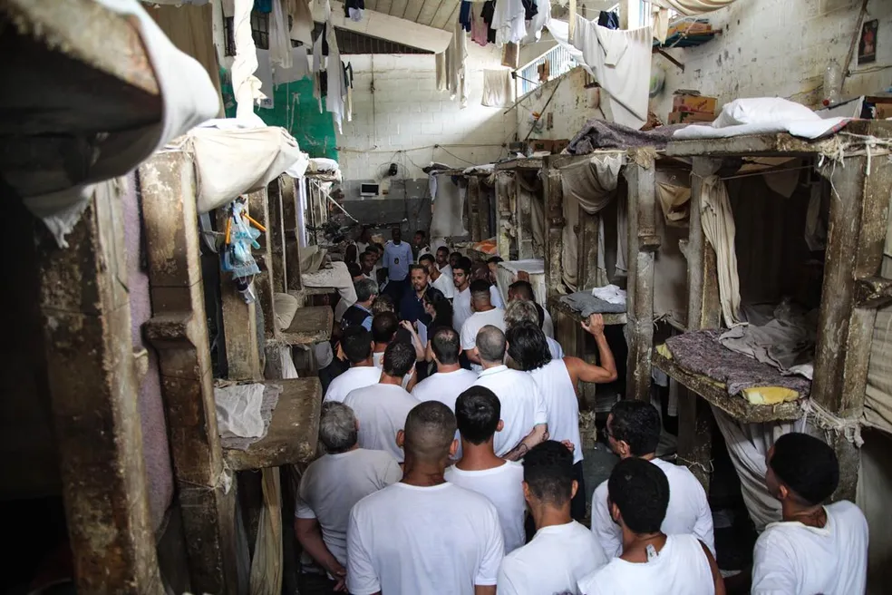
Quantidade de Usuários - Linguagem do Moco
Tosta
Falantes:
A linguagem do moco é usada principalmente por presos e integrantes do crime organizado no Brasil. Com mais de 800 mil presos (dados de 2024), muitos utilizam esse código dentro e fora dos presídios, influenciando também familiares, advogados, simpatizantes de facções e jovens de periferias, especialmente em áreas com forte atuação do tráfico
Crescimento: acompanha o aumento da população carcerária e a expansão das facções.
EXEMPLOS DE ESCRITA
https://g1.globo.com/rj/rio-de-janeiro/noticia/2018/11/12/presidio-do-rj-e-um-dos-piores-de-toda-a-america-diz-comissao-de-direitos-humanos.ghtml
https://www.gov.br/senappen/pt-br/assuntos/noticias/senappen-divulga-levantamento-de-informacoes-penitenciarias-referente-ao-primeiro-semestre-de-2024
https://www.cnnbrasil.com.br/nacional/brasil/quase-1-milhao-de-pessoas-cumpriam-pena-no-brasil-em-2024/
https://terrabrasilnoticias.com/2024/10/brasil-tem-664-mil-presos-enquanto-capacidade-das-celas-e-de-489-mil-vagas/
Slide 12

Slide 13
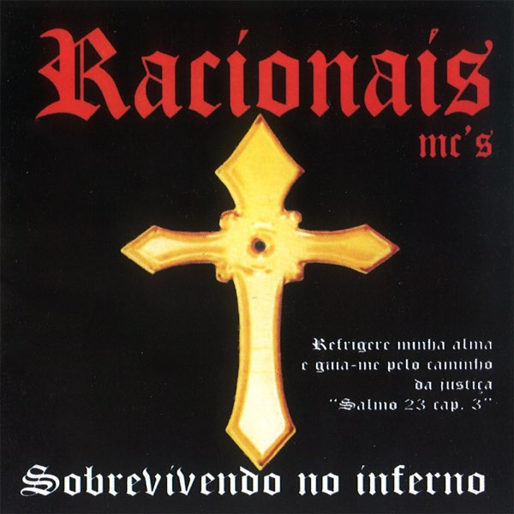
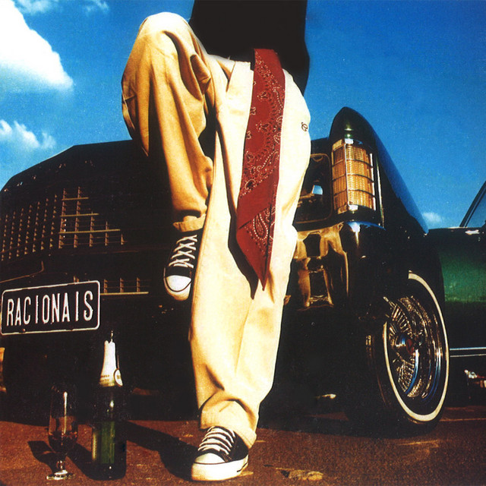
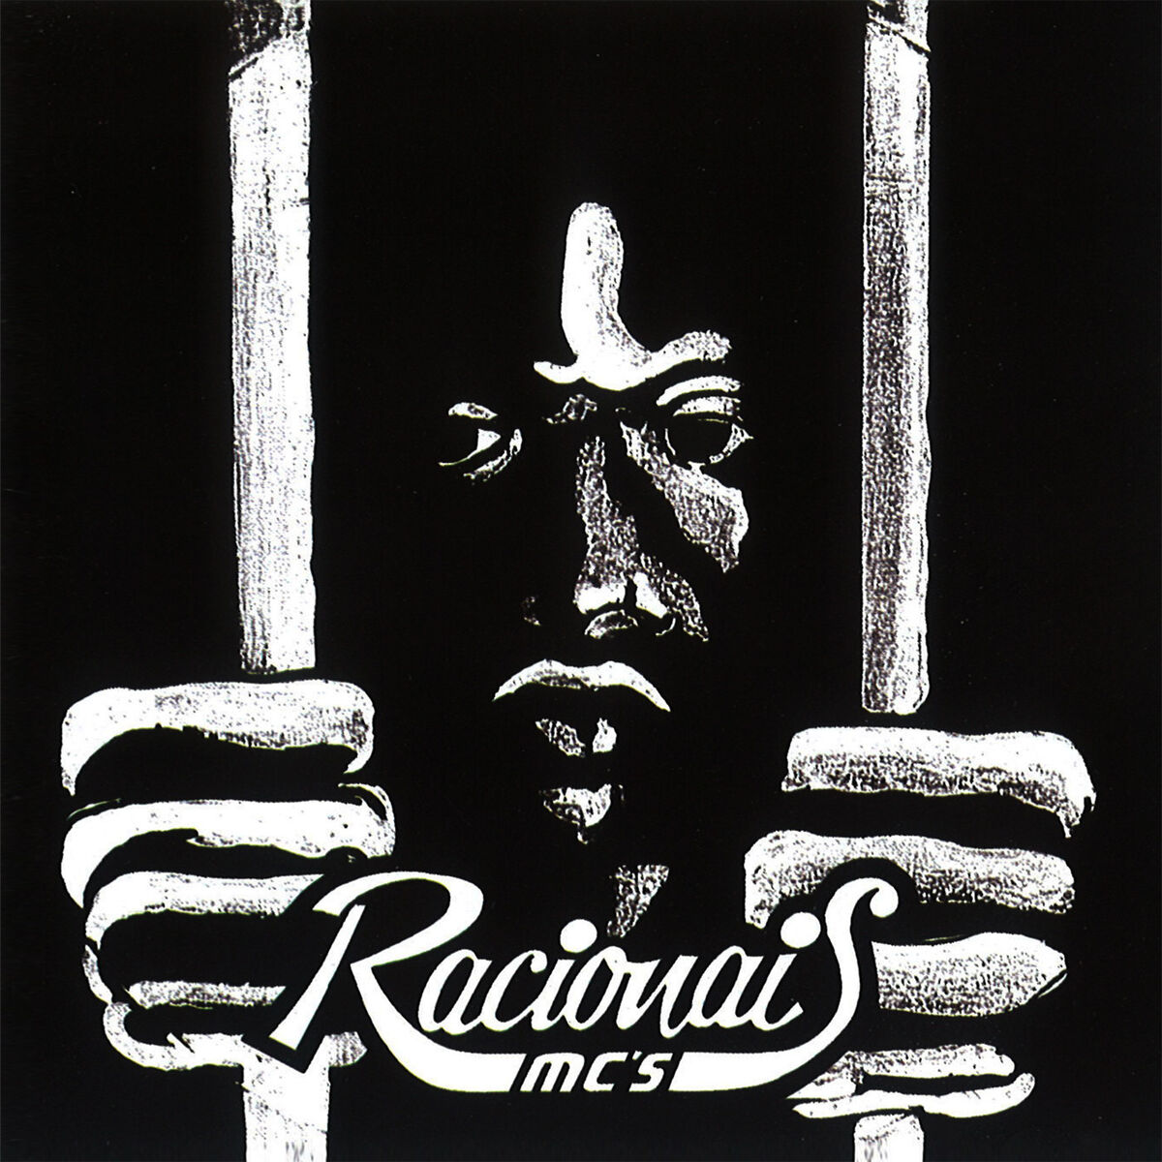
Amostras Registradas - Linguagem do Moco
Tosta
Os Racionais MC’s ajudaram a popularizar expressões do sistema carcerário antes mesmo da ascensão do PCC em São Paulo.
Músicas como "Diário de um Detento", "Vida Loka I e II" e "Capítulo 4, Versículo 3" retratam a vida nas prisões, usam gírias do crime e denunciam a repressão policial.
Seu impacto fez com que milhões de jovens entrassem em contato com essa linguagem, compreendendo a realidade prisional.
Slide 13

Slide 14
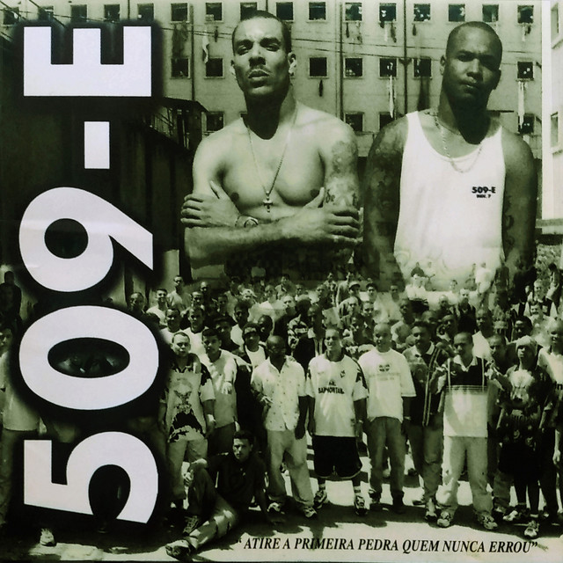
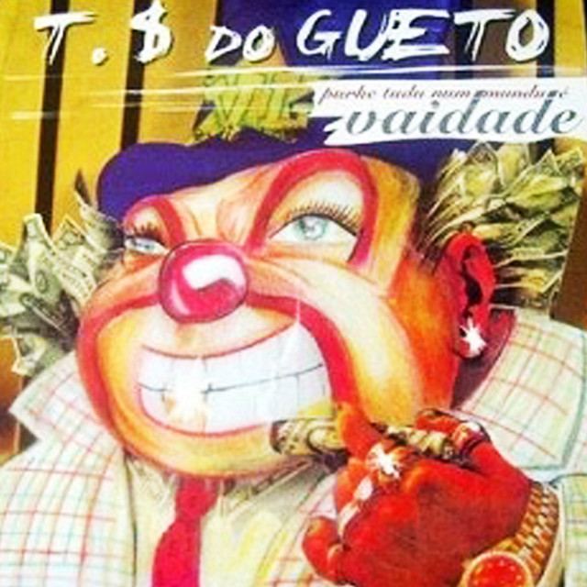
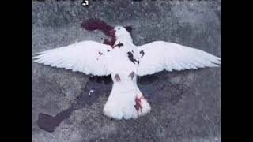


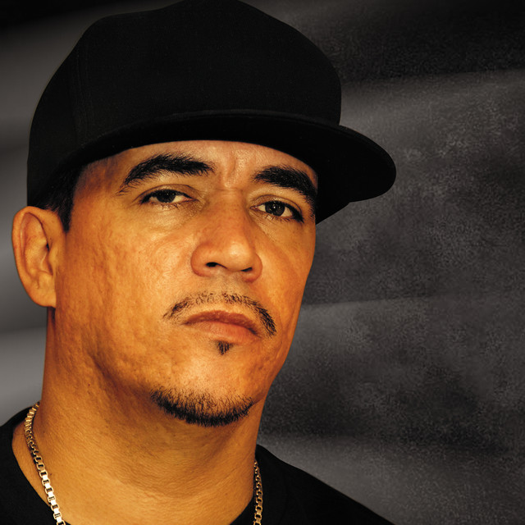
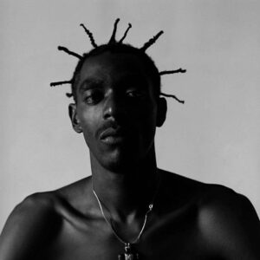
Amostras Registradas - Linguagem do Moco
Tosta
Menções Honrosas:
Slide 14

Slide 15
Amostras Registradas - Linguagem do Moco
Tosta
Filmes:
Carandiru (2003, de Hector Babenco)
Salve Geral (2009)
Cidade de Deus (2002)
Tropa de Elite (2007)
Slide 15

Slide 16
Região Geográfica - Linguagem do Moco
Cauã
- Consolidação da língua do moco nas regiões Sudeste e Sul do Brasil
- Presídios e centros urbanos como principais locais de difusão
Rio de Janeiro
- Primeira região a estruturar a linguagem prisional
- Surgimento do Comando Vermelho no final da década de 1970, no presídio da Ilha Grande
- Influência da convivência entre presos comuns e políticos na ditadura militar
- Desenvolvimento de códigos de conduta e linguagem própria
Slide 12

Slide 17
Região Geográfica - Linguagem do Moco
Cauã
São Paulo
- Expansão da gíria prisional nos anos 1990 com o crescimento do PCC
- Organização e padronização dos termos pelo PCC
- Uso da linguagem como forma de controle e comunicação entre presos
Slide 12

Slide 18
Data do surgimento - Linguagem do Moco
Cauã
Surgimento
- 1969: Presos políticos começam a ser colocados junto com presos comuns na Penitenciária Cândido Mendes, na Ilha Grande (RJ) - Trocas de conhecimento e organização interna influenciam na formação de facções e na criação da linguagem prisional - Final da década de 1970: Formação do Comando Vermelho, que sistematizou a gíria carcerária com regras, códigos e termos próprios
Slide 12

Slide 19
Sistema Gráfico - Linguagem do Moco
Cauã
- A língua do moco não possui um sistema gráfico próprio - Não há um alfabeto específico ou uma escrita separada do português - A linguagem é oral, usada para facilitar a comunicação entre os presos sem ser compreendida por agentes externos
Slide 12

Slide 20
Sistema Gráfico - Linguagem do Moco
Cauã
Exemplos de falas:
Expressão: - Correr pelo certo - Fita dada - Cavalo - Bonde - Salve - Ta na contenção - Virar a chave - Cortar a disciplina
Significado: - Seguir as regras da facção. - Informação vazada. - Pessoa que transporta algo ilegal. - Grupo de criminosos em ação. - Ordem ou comunicado interno. - Alguém que está vigiando ou protegendo um local. - Mudar de lado ou trair a facção. - Desrespeitar as regras internas da facção.
Slide 12

Slide 21
Conclusão
• O estudo comparativo revela como línguas e expressões linguísticas refletem movimentos migratórios
• Umonani demonstra a preservação de uma identidade cultural através da língua
• A Linguagem do Moco ilustra como expressões de grupos marginalizados podem ser incorporadas ao vocabulário geral
• Ambos os casos mostram a língua como fenômeno vivo, em constante transformação
Fonte: Elaborado pelos autores com base nas pesquisas realizadas
Slide 17

